Slide 1
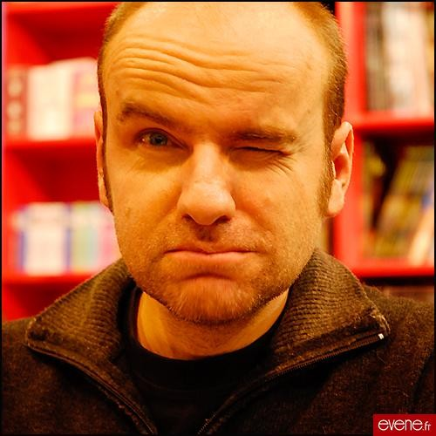
9e prix BD des collégiens Poitou-Charentes 2014-2015

Slide 2
22 demandes ont été adressées cette année à Claire Simon, responsable du prix des collégiens. 8 établissements ont été retenus Critères : une équipe; première participation; établissement centre ville ou rustique.

Slide 3
Le Festival de la BD d’Angoulême existe depuis 1974 Aujourd’hui une équipe de 6 personnes permanentes assure la préparation du Festival + 300 rencontres, débats, projections … Sa force : Festival culturel et celui d’une profession.

Slide 4
Cette année le Festival fête son 42e anniversaire. Les éditeurs viennent à leurs frais et invitent les auteurs. Les prix : - des écoles - des collégiens - des lycéens

Slide 5
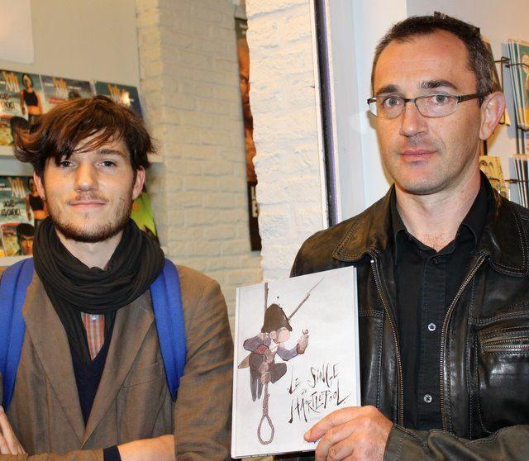
Concours de la BD scolaire Concours Hippocampe Concours « Jeunes talents »

Slide 6
Notre programme : - découverte de la sélection des BD de cette année (13-17 octobre 2014) - lecture et échange autour des BD (novembre-décembre) - envoi des votes (au plus tard le 9 janvier 2015) - travail sur la BD gagnante (9-29 janvier 2015) - Festival de la BD (jeudi 29 janvier 2015) : rencontre avec l’auteur (le matin) + visites (après-midi)

Slide 7
Ce prix étiqueté Angoulême est très important pour les auteurs (il ne peut pas être remis ailleurs !) Nous sommes responsables de la mission qui nous est confiée et de son impact.

Slide 8
Bonnes lectures et belles découvertes à tous !
Voici la sélection de cette année …

